Slide 1
Выпускная квалификационная работа «Юмор как фактор оценки потребительских отзывов (на примере социальных медиа)» направление 37.04.01- «Психология» Основная образовательная программа ВМ.5539.2018 «Организационная психология и психология менеджмента»
Научный руководитель:
доцент кафедры эргономики и инженерной психологии СПбГУ, кандидат психологических наук, Круглов Владимир Георгиевич
Выполнила:
студентка 2 курса магистратуры Куклина Маргарита Вадимовна

Slide 2
Актуальность исследования
В настоящее время, потребители, принимая решение о покупке продукта, гораздо чаще опираются на интернет-отзывы, чем на традиционные СМИ. Повсеместное распространение сети Internet способствует появлению электронного сарафанного радио, которое становится хорошим каналом для продвижения продукта или услуги. Механизмы влияния юмора на потребительское поведение на данный момент недостаточно изучены. Как следствие, эффективность юмора в маркетинговых коммуникациях часто ставится под сомнение. По мнению Клауса Мозера, юмор может поднимать престиж источника сообщения и обеспечивать хорошее настроение.
Notes:
В настоящее время, потребители, принимая решение о покупке продукта, гораздо чаще опираются на интернет-отзывы, чем на традиционные СМИ. Повсеместное распространение сети Internet способствует появлению электронного сарафанного радио (Electronic word of mouth, E-WOM), которое становится хорошим каналом для продвижения продукта или услуги. Механизмы влияния юмора на потребительское поведение на данный момент недостаточно изучены. Как следствие, эффективность юмора в маркетинговых коммуникациях часто ставится под сомнение. По мнению Клауса Мозера, юмор может поднимать престиж источника сообщения и обеспечивать хорошее настроение .
В основу данного исследования положена концепция юмористических стилей Рода Мартина, согласно которой, выделяют 4 юмористических стиля, различающиеся по направленности (на себя или на других) и по цели (конструктивные или деструктивные): аффилиативный – направленный на других, конструктивный, доброжелательный стиль; самоподдерживающий – направленный на себя, конструктивный; агрессивный – направленный на других, деструктивный, принижающий; самоуничижительный – направленный на себя, деструктивный.
В рамках данного исследования изучались факторы эффективности потребительских отзывов, в которых использован юмор различных стилей.

Slide 3
Цель, Предмет, объект исследования
Цель исследования:
Определить факторы эффективности использования юмора в потребительских отзывах в социальных медиа.
Объект исследования:
Интернет-пользователи в возрасте от 18 до 30 лет, N=288.
Предмет исследования:
Влияние юмора на эффективность потребительских отзывов.
Notes:
Объект – интернет-пользователи в возрасте от 18 до 30 лет.
Предмет- влияние юмора на эффективность потребительских отзывов.
Цель исследования заключалась в том, чтобы определить факторы эффективности использования юмора в потребительских отзывах в социальных медиа.

Slide 4
задачи исследования
Задачи исследования:
Разработать теоретическую модель восприятия текста отзыва, содержащего юмор;
Подобрать и адаптировать методики, которые позволят оценить переменные теоретической модели, подготовить стимульный материал;
Провести эмпирическое исследование, оценить отношение респондентов к разным юмористическим стилям, а также, их личностные характеристики;
Выявить взаимосвязь между отношением к отзывам, которые включают в себя юмор, а также, различным юмористическим стилям, доверием и полезностью у респондентов с разными ценностями, уровнем самооценки и индивидуальными характеристиками.
Notes:
Для реализации цели исследования были поставлены задачи, которые представлены на слайде.

Slide 5
Теоретическая база и модель исследования
СС
Личные ценности
(концепция Ш. Шварца)
Самооценка
(концепция М. Розенберга)
Вовлеченность
(концепция Зайчковски)
Соответствие стиля юмора ценностям читателя
(теория У. Рача)
Реакция
Доверие
Полезность
Удовольствие
Стили юмора
(типология Р. Мартина)
- Аффилиативный
- Самоподдерживающий
- Агрессивный
- Самоуничижительный
Чувство юмора (концепция С. Свебака)
Знания о товаре (теория Лакшманана и Кришнана)
Notes:
На основании обзора литературы, мы разработали теоретическую модель исследования, которая отражает наши гипотезы и основные переменные которые мы измеряли.
В модель входят ценности как предикторы отношения к юмору, представленному в четырех стилях (аффилиативный, самоподдерживающий, агрессивный, самоуничижительный). Чувство юмора, самооценка, уровень знаний о товаре и вовлеченность представлены как промежуточные переменные связи соответствия (стилей юмора и ценностей) и реакции на текст отзыва, который оценивается по следующим параметрам: доверие, полезность, удовольствие.

Slide 6
Гипотезы исследования
Гипотезы исследования:
Соответствие стиля юмора ценностям реципиента будет повышать оценки потребительского отзыва, в котором используется такой юмор.
Соответствие стиля юмора ценностям реципиента будет сказываться на оценках отзыва сильнее в группе респондентов с относительно низкой самооценкой.
Notes:
В нашей модели, исходные эмоциональные реакции могут быть вызваны одобрением или неодобрением предлагаемого смысла шутки, причем их сила будет зависеть от субъективной важности темы (выражающей те или иные ценности).
Это обосновывает Гипотезу 1: Соответствие стиля юмора ценностям реципиента будет повышать оценки потребительского отзыва, в котором используется такой юмор.
Можно предположить, что эти связи будут менее сильными для людей с более высокой самооценкой (т.к. они будут более терпимо относится к информации, несоответствующей их представлениям).
Гипотеза 2: Соответствие стиля юмора ценностям реципиента будет сказываться на оценках отзыва сильнее в группе респондентов с относительно низкой самооценкой.

Slide 7
Процедура исследования
Отбор реальных отзывов
Выборка шуток из отзывов
Первый этап
Предварительная оценка и отбор стимульного материала
Оценка шуток:
Качество юмора
Соответствие стилю
Стимульные наборы (по 5 отзывов)
Второй этап
Опрос (288 человек), респондент получает один из стимульных наборов случайным образом.
Стимульный набор 1
Стимульный набор 2
Стимульный набор 3
Стимульный набор 4
Стимульный набор 5
Notes:
На первом этапе исследования были отобраны 36 юмористических высказываний, содержавшихся в реальных отзывах о смартфонах, обнаруженных в социальных медиа.
Эти высказывания были оценены шестью экспертами по степени соответствия отдельным стилям юмора, а также по выраженности юмора (пункты вопросника – «качество юмора высокое – низкое», «смешно – не смешно»). По итогам оценки были выбраны четыре высказывания с высоким качеством юмора и отнесенные соответственно к аффилиативному, самоподдерживающему, агрессивному и самоуничижительному стилям юмора.
Были разработаны 5 стимульных наборов, соответствующих 5 экспериментальным условиям. Для этого были использованы 5 реальных отзывов о смартфонах, примерно одинаковых по длине текста (средняя для таких отзывов длина).
К ним добавлялись юмористические высказывания, при этом при разных условиях данный отзыв мог остаться без юмора, включать в себя аффилиативный, самоподдерживающий, агрессивный или самоуничижительный юмор.
На втором этапе был проведен опрос. По мере привлечения респондентов, они случайным образом распределялись в одну из групп 1–5.
Респондентам предлагалось ознакомиться с потребительскими отзывами и оценить каждый текст по степени доверия, удовольствия от чтения и полезности для выбора смартфона.

Slide 8
Методики исследования
Опросник на чувство юмора Свебака (Sense of Humor, SHQ);
Шкала Зайчковски оценки вовлеченности в использование смартфонов;
Шкала Лакшманана и Кришнана оценки знаний о смартфонах;
Шкала Розенберга для определения уровня самооценки;
Методика оценки ценностных ориентаций Ш. Шварца в адаптации В. Н. Карандашева (часть 2 «Профиль личности»);
Вопросник для оценки индивидуальных характеристик респондентов (пол, возраст, уровень потребления и т. д.)
Notes:
В следующие разделы вошли шкалы для оценки индивидуальных характеристик испытуемых, методы исследования представлены на слайде.
Опросник на чувство юмора Свебака (пример пункта шкалы: «Насколько легко Вас рассмешить или заставить улыбнуться?»);
Шкала Зайчковски оценки вовлеченности в использование смартфонов. Представлено 3 пары слов, каждая из которых отражает определенное отношение к продукту (например, скучно – интересно) ;
Шкала Лакшманана и Кришнана оценки знаний о смартфонах. Представлены 3 пары высказываний, каждая пара характеризует уровень знаний оценки о продукте (например, я почти ничего не знаю – я знаю очень много). ;
Шкала Розенберга для определения уровня самооценки (пример пункта шкалы: «Я позитивно отношусь к себе»);
Методика оценки ценностных ориентаций Ш. Шварца в адаптации В. Н. Карандашева (часть 2 «Профиль личности»);
Вопросник для оценки индивидуальных характеристик респондентов (пол, возраст, уровень потребления и т. д.)

Slide 9
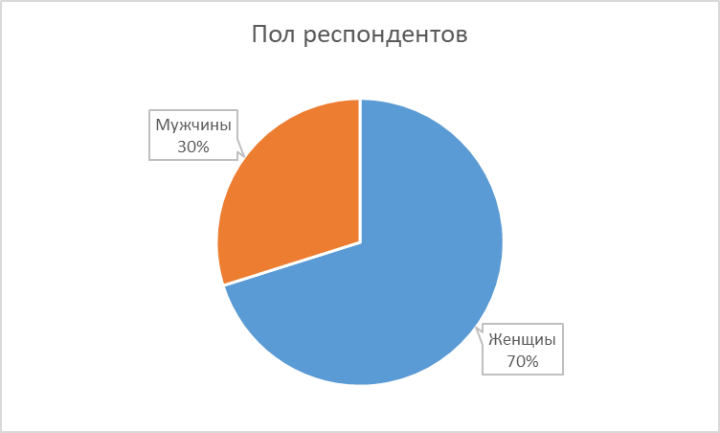
Описание Выборки участников исследования
Выборка исследования
(N=288)
Интернет-пользователи в возрасте 18-30 лет (M=23)

Slide 10
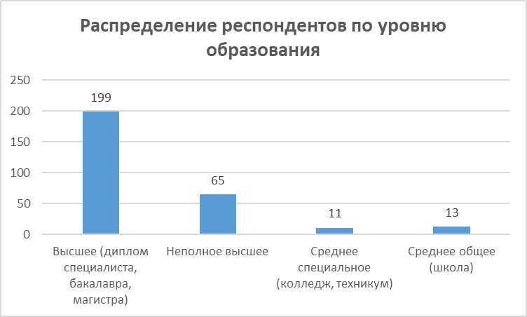
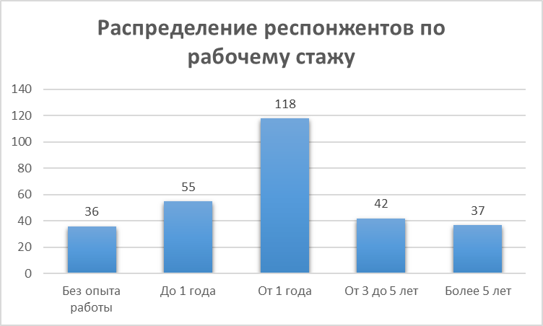
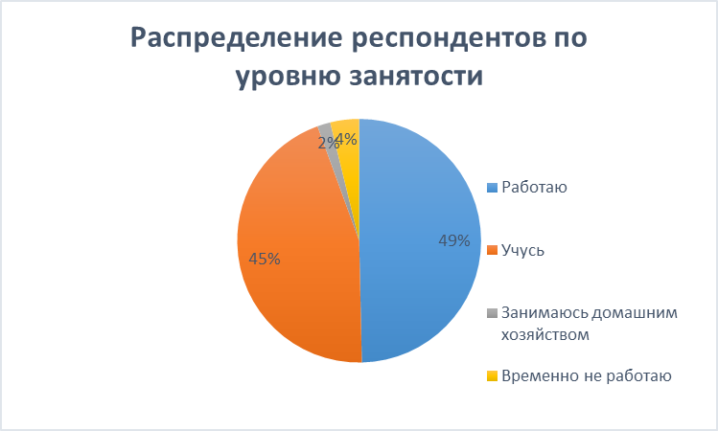
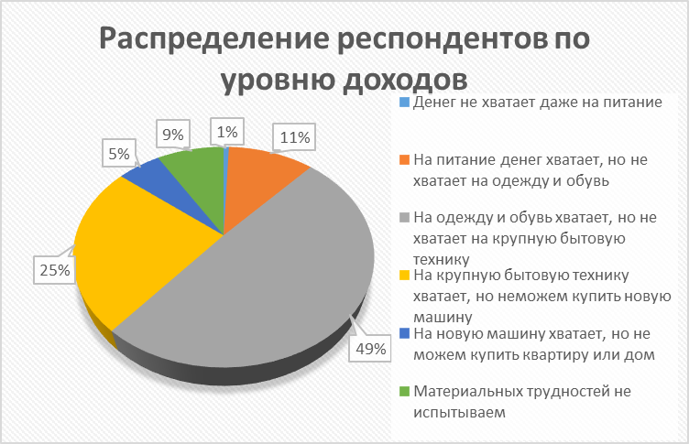
Описание выборки

Slide 11
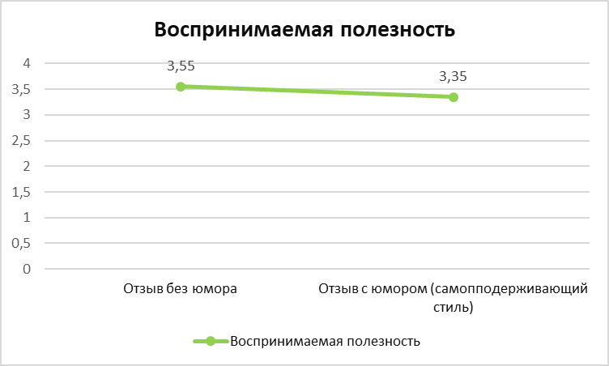
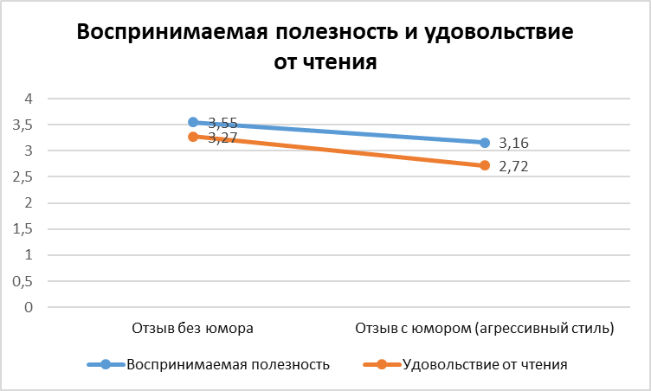
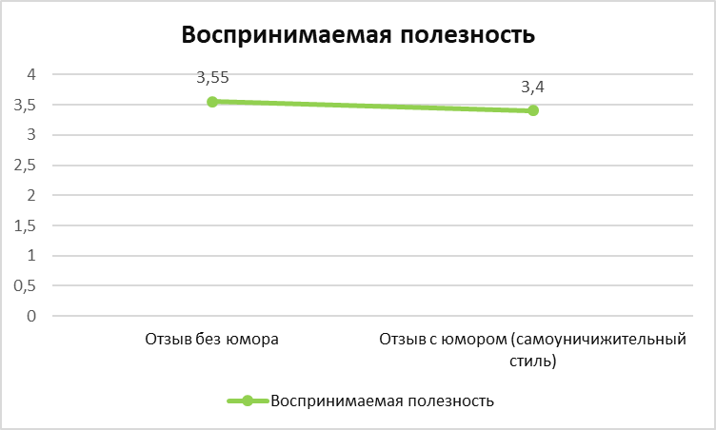
Оценка потребительских отзывов
Сравнение средних значений оценок отзывов без юмора и с добавлением юмора
Самоподдерживающийюмор
Отзыв без юмора
P<0,05
P<0,001
P<0,001
P=0,05
Использование аффилиативного юмора не привело к снижению воспринимаемой полезности отзывов и удовольствия от их чтения.
В реальной («не-опросной») ситуации поиска информации о товаре, юмор в отзыве может привлекать внимание и вознаграждать читателя, повышая коммуникативную эффективность этого отзыва.
Notes:
Результаты исследования.
Для оценки вклада юмора различных стилей в оценки потребительских отзывов использовался t-критерий Стьюдента для связанных выборок. На основе полученных данных, можно сделать следующие выводы:
Включение в потребительский отзыв юмора любого типа приводит к снижению доверия к такому отзыву.
Включение в текст отзыва «агрессивного» стиля юмора приводит к снижению удовольствия от его чтения.
Включение в текст отзыва юмористических высказываний приводит к снижению воспринимаемой полезности таких отзывов, за исключением юмора «аффилиативного стиля».

Slide 12
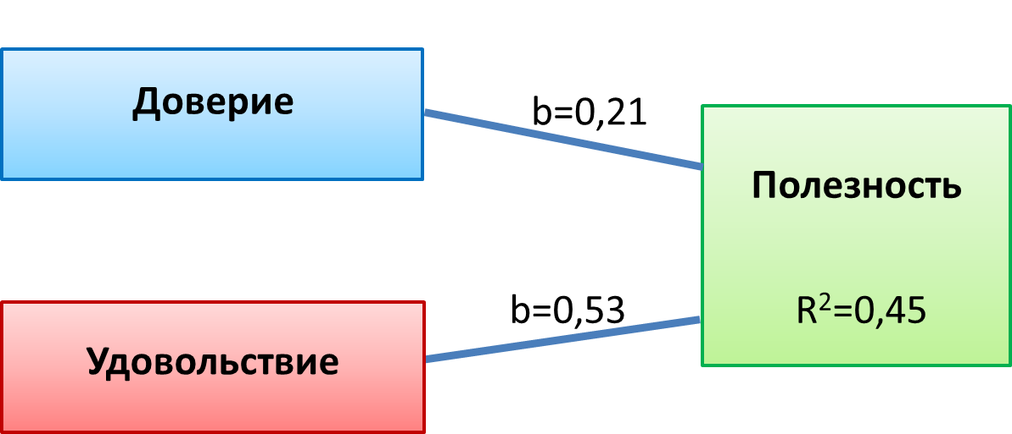
Знания о товаре как предиктор отношения к потребительским отзывам
Предикторы полезности потребительских отзывов, не содержащих юмор
При относительно высоком уровне знаний
При относительно низком уровнем знаний
Notes:
Множественный регрессионный анализ доверия и удовольствия как предикторов воспринимаемой полезности отзыва без юмора показал, что респонденты с относительно высоким уровнем знания в основном полагаются на доверие и только во вторую очередь на удовольствие. Напротив, в группе респондентов с относительно низким уровнем знания воспринимаемая полезность отзыва зависела больше от удовольствия, чем от доверия.

Slide 13
Знания о товаре как предиктор отношения к потребительским отзывам
Сравнение отзывов с добавлением юмора различных стилей и отзывов без юмора (они выделены серым фоном) по t-критерию Стьюдента для связанных выборок.
Примечание: * p < 0.05 ** p < 0,01 *** p < 0,001
 | Уровень знаний выше |  | Уровень знаний ниже
Отзывы | Удовольствие | Полезность | Удовольствие | Полезность
Без юмора | 3,28 | 3,60 | 3,24 | 3,49
Аффилиативный юмор | 3,26 | 3,36* | 3,41 | 3,53
Самоподдерживающий юмор | 3,17 | 3,28** | 3,17 | 3,43
Агрессивный юмор | 2,75*** | 3,19*** | 2,69*** | 3,12**
Самоуничижительный юмор | 3,28 | 3,53 | 3,27 | 3,22*
Вывод: В зависимости от уровня знаний читателей (уровня, принятого в данном социальном медиа), в отзывах лучше использовать разные стили юмора
Notes:
В группе с высоким уровнем знаний о товаре:
Использование в тексте отзыва юмора агрессивного стиля снижает уровень, удовольствия и полезности, а включение в текст отзыва юмора аффилиативного и самоподдерживающего стилей уменьшает полезность отзыва. Если в отзывах используется юмор, потребители с относительно высоким уровнем знаний лучше относятся к отзывам с самоуничижительным стилем юмора.
В группе с низким уровнем знаний о товаре:
Использование в тексте отзыва юмора агрессивного стиля снижает уровень удовольствия и полезности, а включение в текст отзыва юмора самоуничижительного стиля уменьшает полезность отзыва. Если в отзывах используется юмор, потребители с относительно низким уровнем знаний лучше относятся к отзывам с самоподдерживающим стилем юмора.

Slide 14
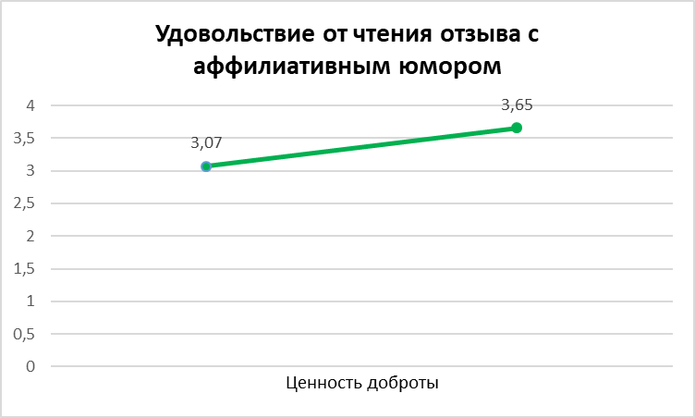
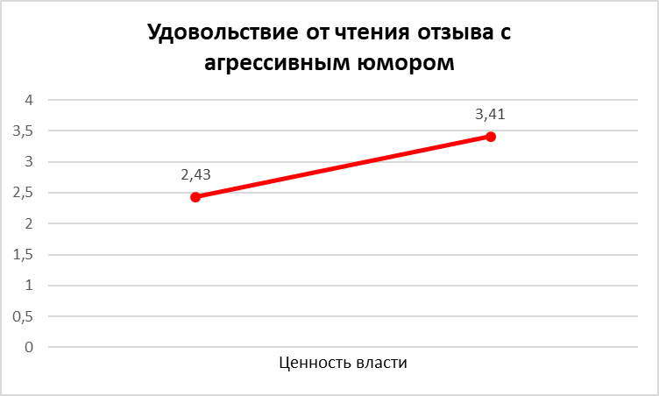
Личные ценности как предикторы отношения к потребительским отзывам
Группа респондентов с относительно низкой самооценкой
Сравнение средних значений фактора «Удовольствие» с низким и высоким уровнем ценности «Доброта» (по t-критерию Стьюдента, p=0,01)
Сравнение средних значений фактора «Удовольствие» с низким и высоким уровнем ценности «Власть» (по t-критерию Стьюдента, p=0,002)
Этот результат подтверждает Гипотезы 1 и 2
Notes:
Для проверки Гипотезы 1 сравнивались оценки отзывов, полученные от респондентов с разным уровнем важности отдельных личных ценностей (для этого выборка делилась относительно медиан распределения значимости этих ценностей). Проверка по t-критерию для независимых выборок показала, что результаты различаются для респондентов с относительно высокой и низкой самооценкой.
При относительно низкой самооценке, соответствие стиля юмора ценностям реципиента повышает оценки потребительского отзыва, в котором используется такой юмор. Аффилиативному юмору соответствует ценность доброты, а агрессивному юмору соответствует ценность власти.
Этот результат подтверждает Гипотезы 1 и 2.

Slide 15
выводы
Соответствие стиля юмора ценностям реципиента сказывается на оценках отзыва сильнее в группе респондентов с относительно низкой самооценкой.
Включение в текст отзыва юмористических высказываний в целом приводит к некоторому снижению воспринимаемой полезности таких отзывов, за исключением отзывов с аффилиативным юмором.
Уровень знаний о товаре влияет на вклад доверия к отзыву и удовольствия от его чтения на воспринимаемую полезность. При относительно низком уровне знаний, основной предиктор полезности отзыва без включения юмора – удовольствие от чтения, а при относительно высоком – доверие к отзыву.
Если в отзывах используется юмор, потребители с относительно низким уровнем знаний лучше относятся к отзывам с самоподдерживающим стилем юмора, а потребители с относительно высоким уровнем знаний – к отзывам с самоуничижительным стилем юмора.

Slide 16
Благодарю за внимание!!!

